Slide 1

BÀI 24: TỰ BẢO VỆ MÌNH

Slide 2
KHỞI ĐỘNG

Slide 3
Bài hát nhắc đến những ngón tay nào?
Đó là: Ngón tay cái, ngón tay trỏ, ngón tay giữa, ngón áp út và ngón út

Slide 4
KHÁM PHÁ

Slide 5

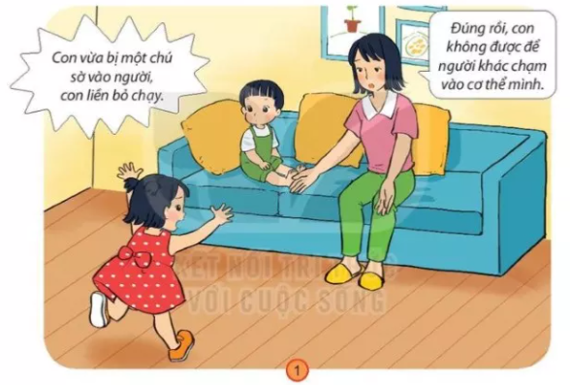
Em hãy kể tên những bộ phân trên cơ thể không được cho người khác động vào.

Slide 6
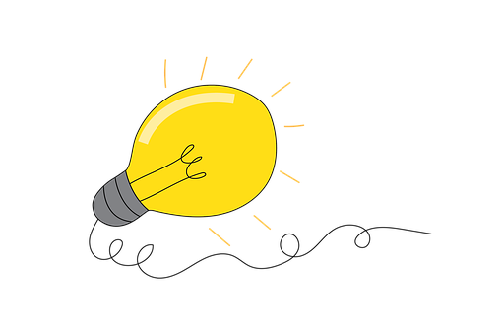
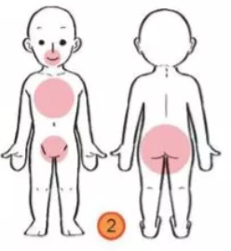
Không được cho người khác chạm vào miệng, ngực, giữa hai đùi và mông của mình.
Miệng
Ngực
Mông
Giữa hai đùi

Slide 7
THỰC HÀNH

Slide 8

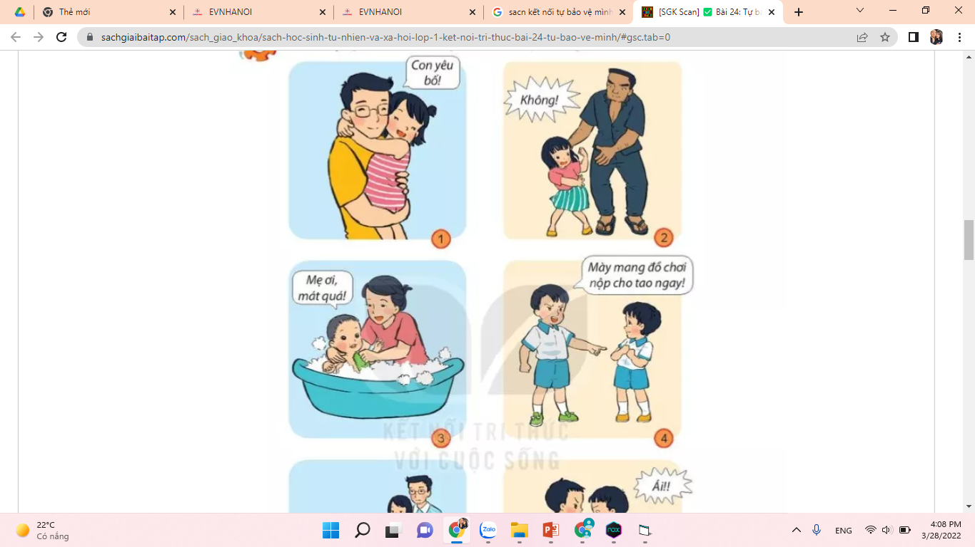
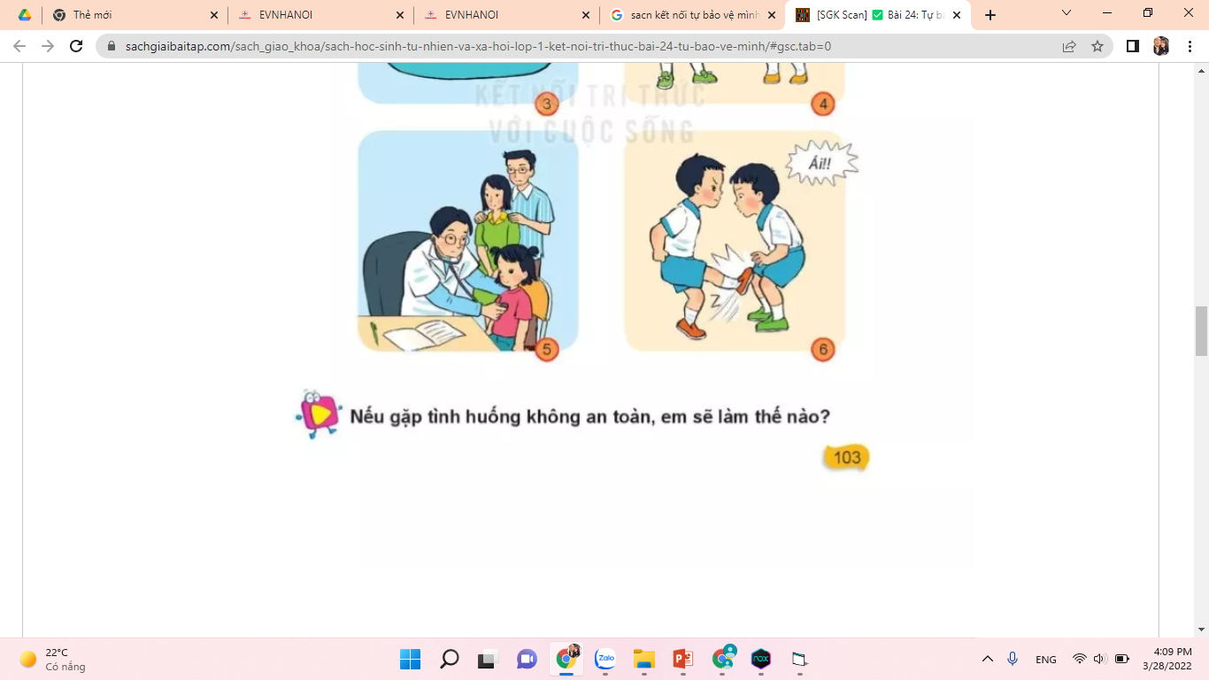
Hành động nào dưới đây là an toàn, không an toàn?

Slide 9
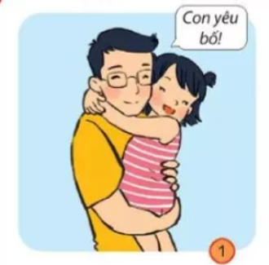
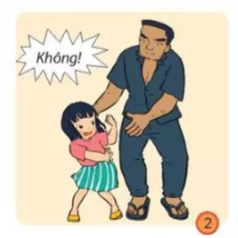

Slide 10
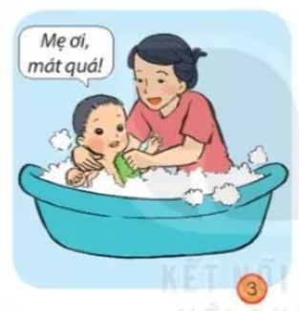
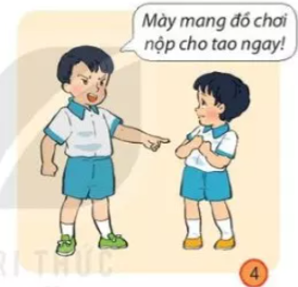

Slide 11
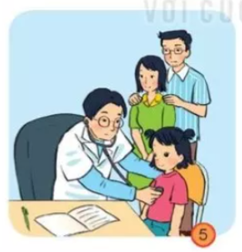
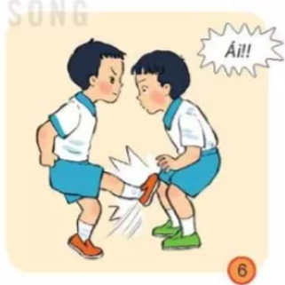

Slide 12
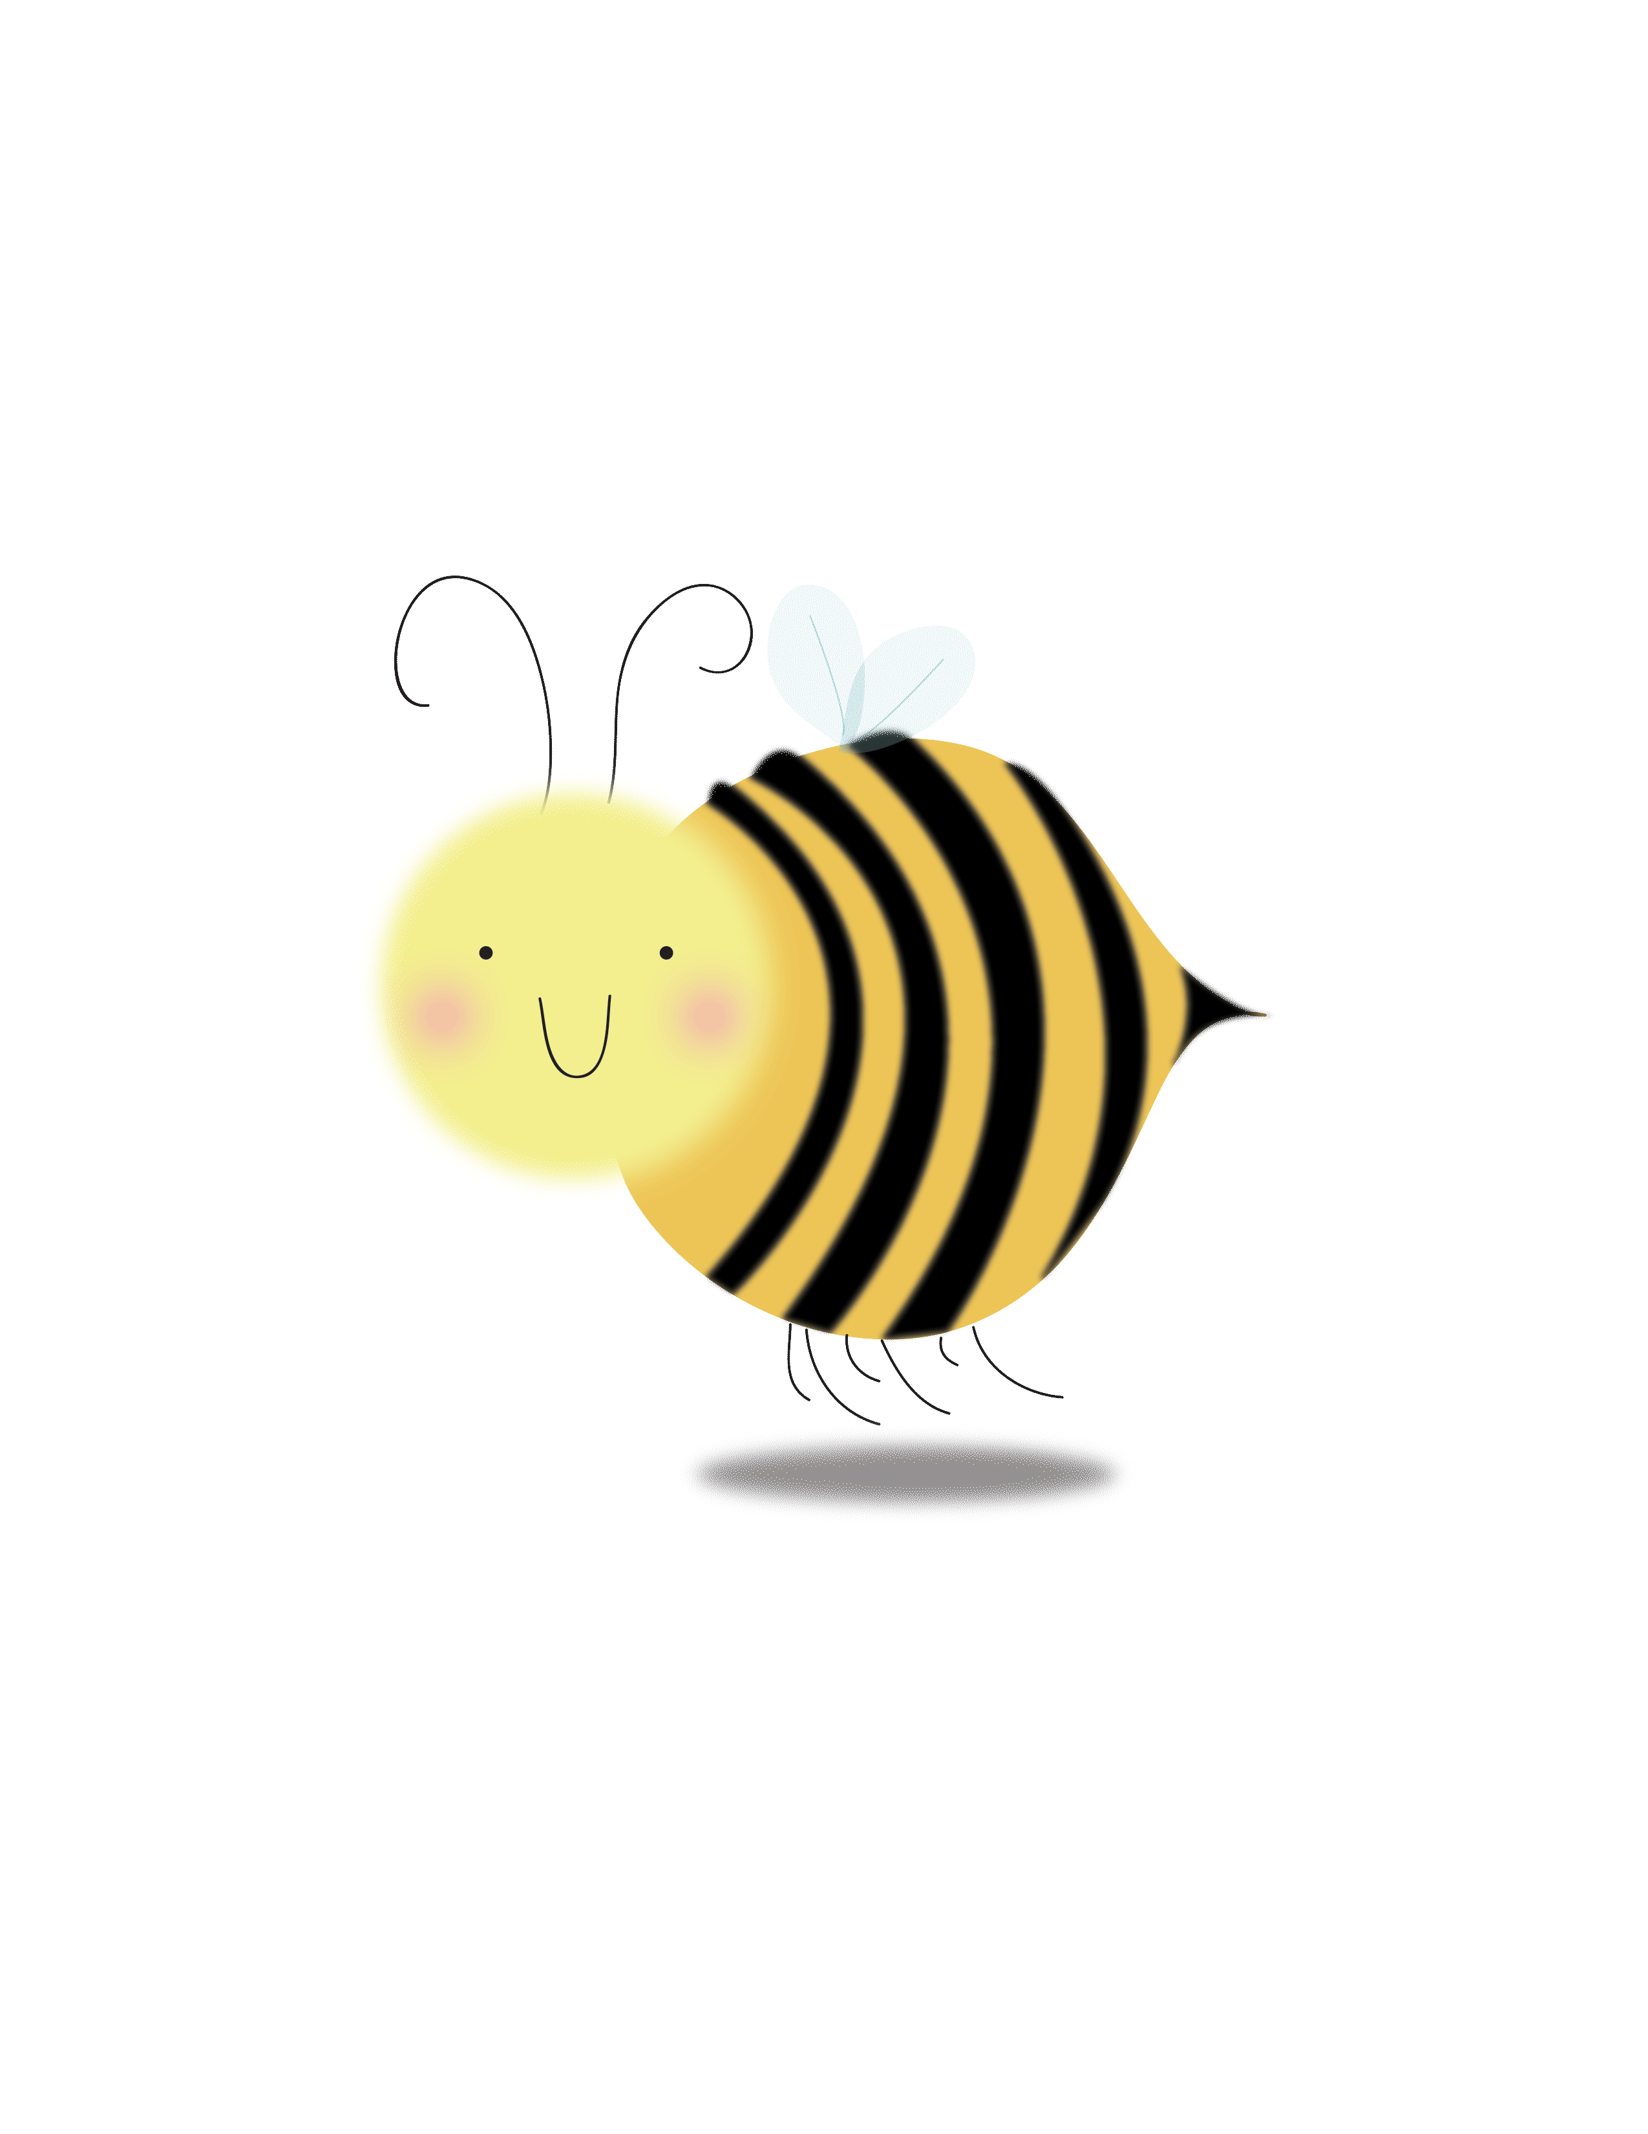
An toàn
Không an toàn

Slide 13
VẬN DỤNG

Slide 14
Không an toàn

Slide 15
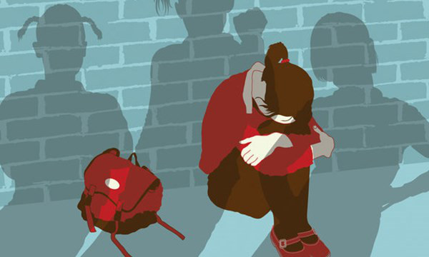
Trong cuộc sống hằng ngày, các con sẽ còn gặp các tình huống khác về sự không an toàn. Các con cần nhớ những kiến thức đã học hôm nay để tự bảo vệ mình, tránh bị xâm hại.

Slide 16
XIN CHÀO VÀ HẸN GẶP LẠI!

